Slide 1

Projet InnovShop
Site e-commerce Symfony
Présentation du projet final – Titre professionnel Développeur Web et Web Mobile
Bayle Julien 03 Novembre 2025

Slide 2

Contexte du projet
Développeur freelance contacté par Madame Leroy, directrice d’InnovShop.
InnovShop : start-up spécialisée dans les produits technologiques innovants.
Objectif : digitaliser les ventes via une plateforme e-commerce performante.

Slide 3

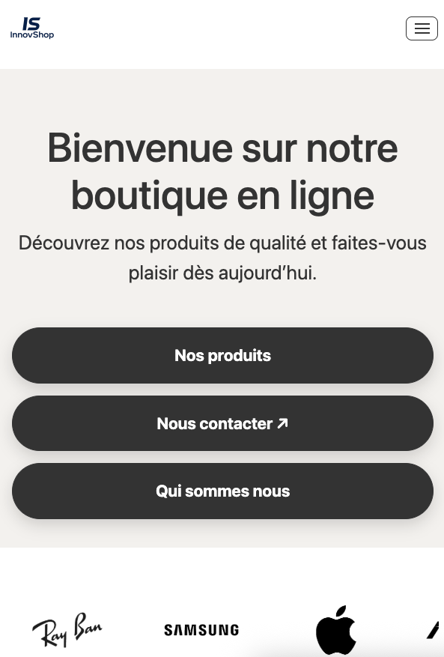
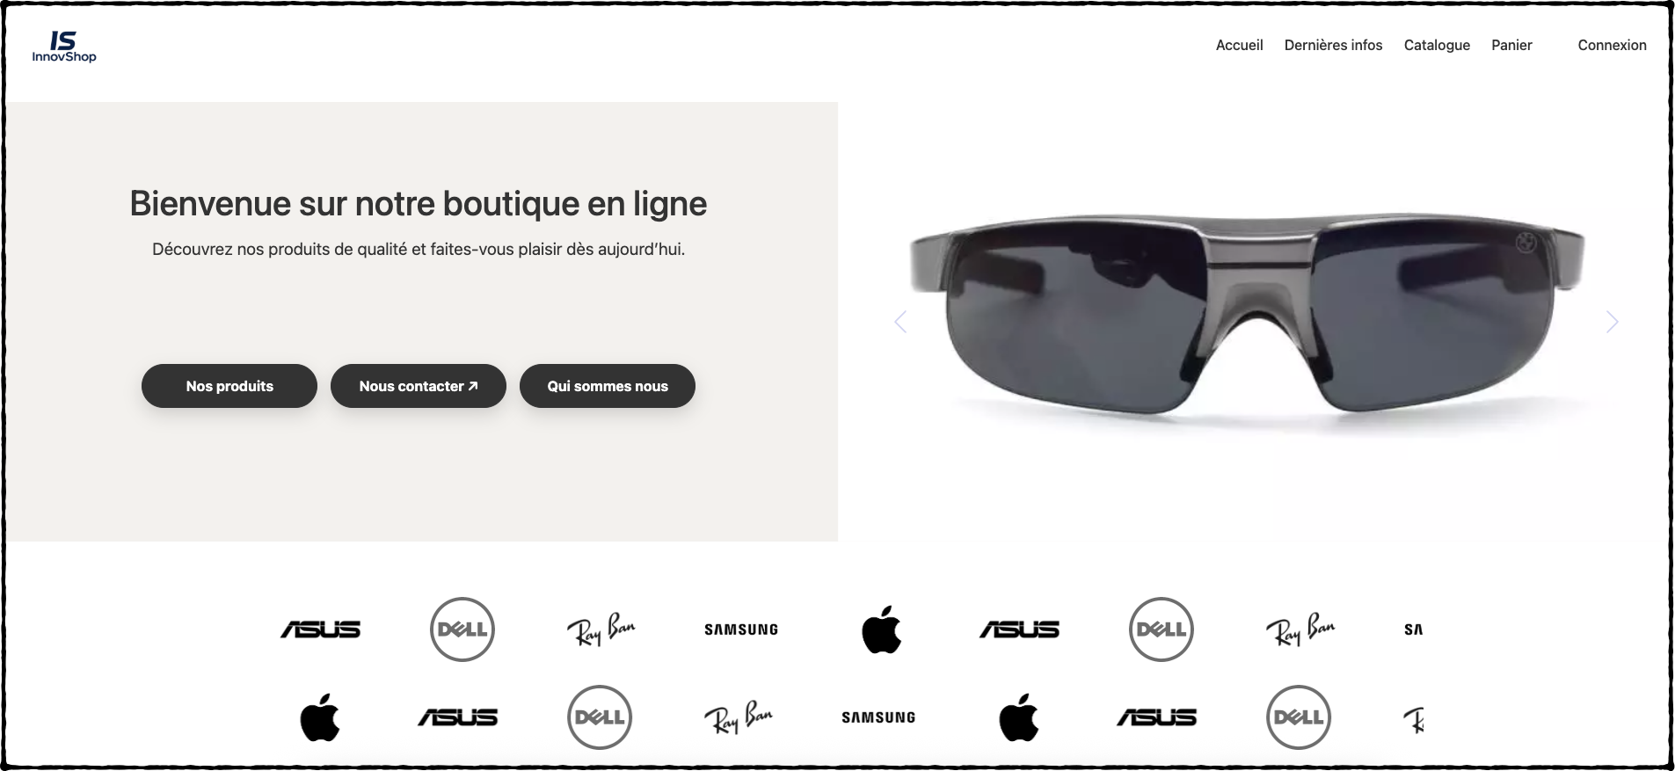
Créer une boutique en ligne intuitive, moderne et responsive.
Simplifier l’expérience utilisateur (recherche, panier, commande).
Augmenter la satisfaction client et les ventes.
Objectifs du projet

Slide 4
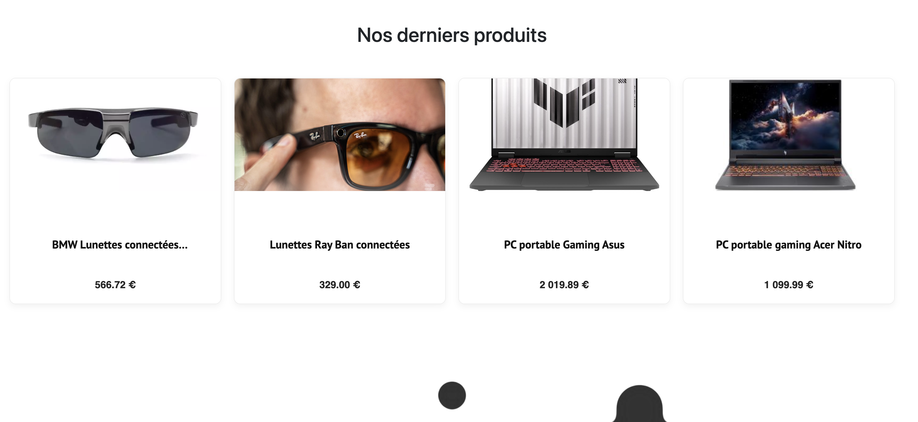
Fonctionnalités Front-Office
Fonctionnalités principales – Côté utilisateur
Page d’accueil avec les derniers produits ajoutés

Slide 5
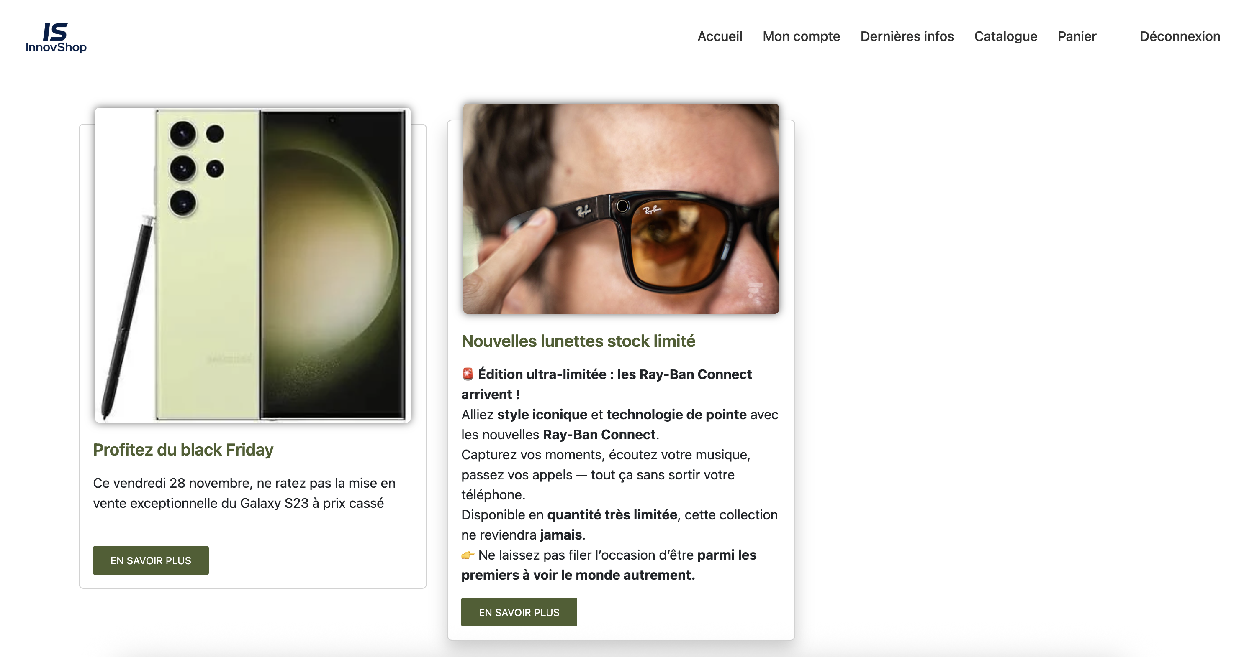
Fonctionnalités Front-Office
Dernières infos permet d’être informé des ventes à venir ou même des actualités du site.

Slide 6
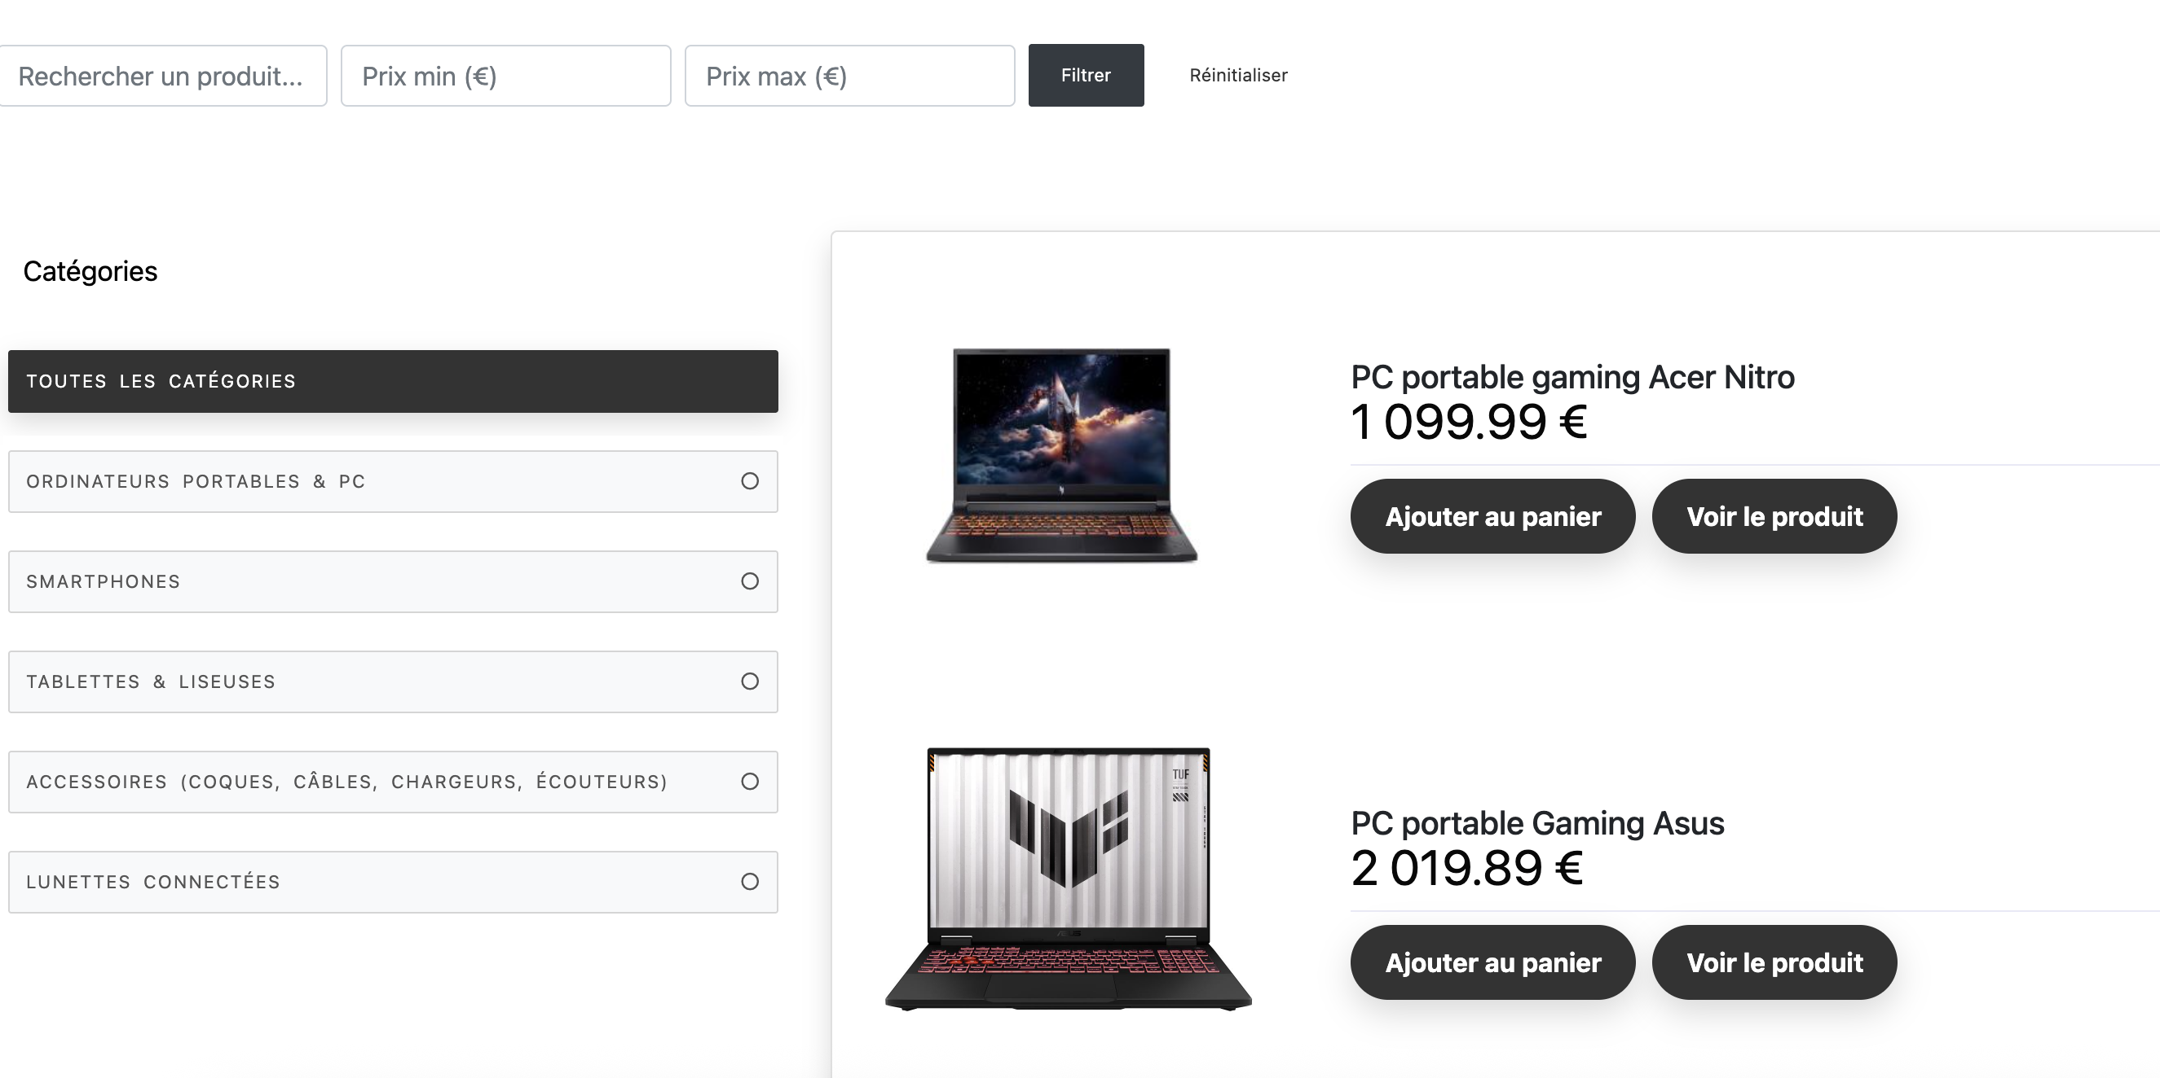
Fonctionnalités Front-Office
Catalogue produits avec fiches détaillées

Slide 7
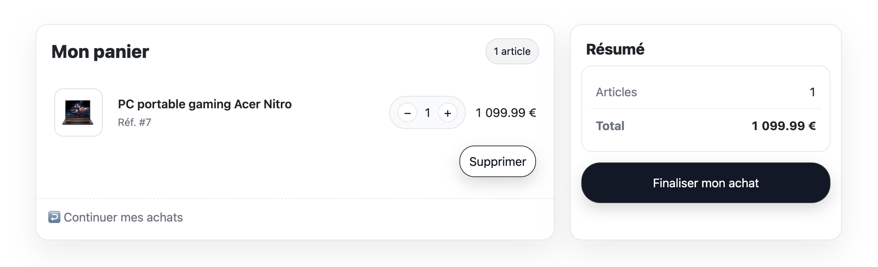
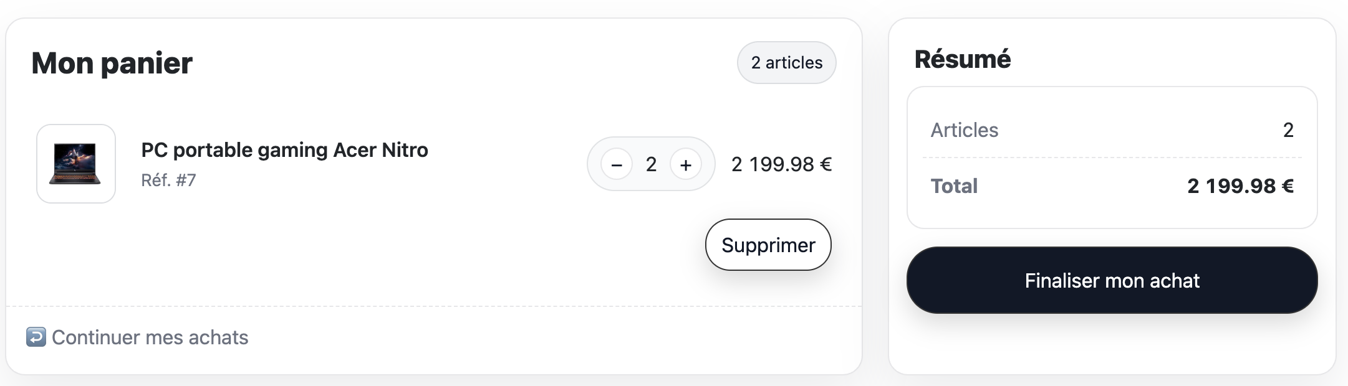
Fonctionnalités Front-Office
Panier dynamique

Slide 8


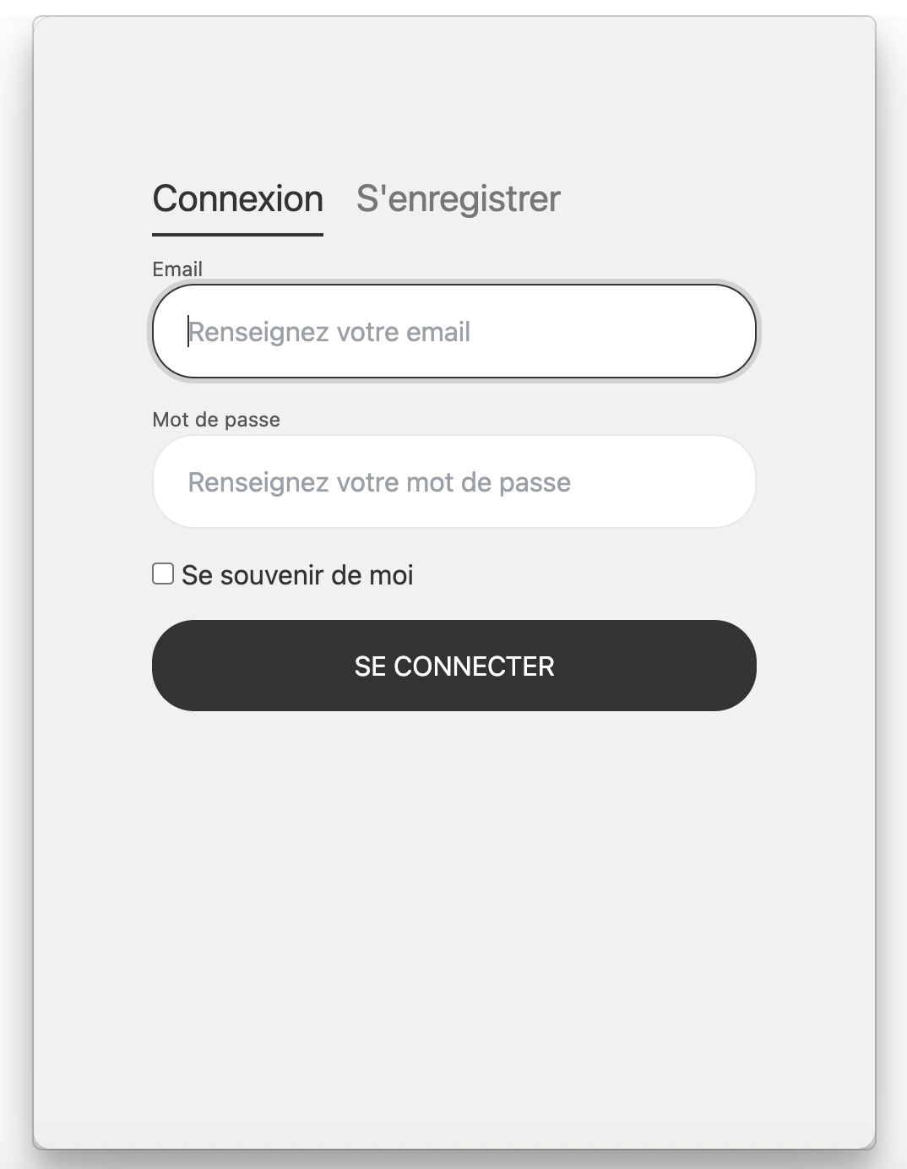
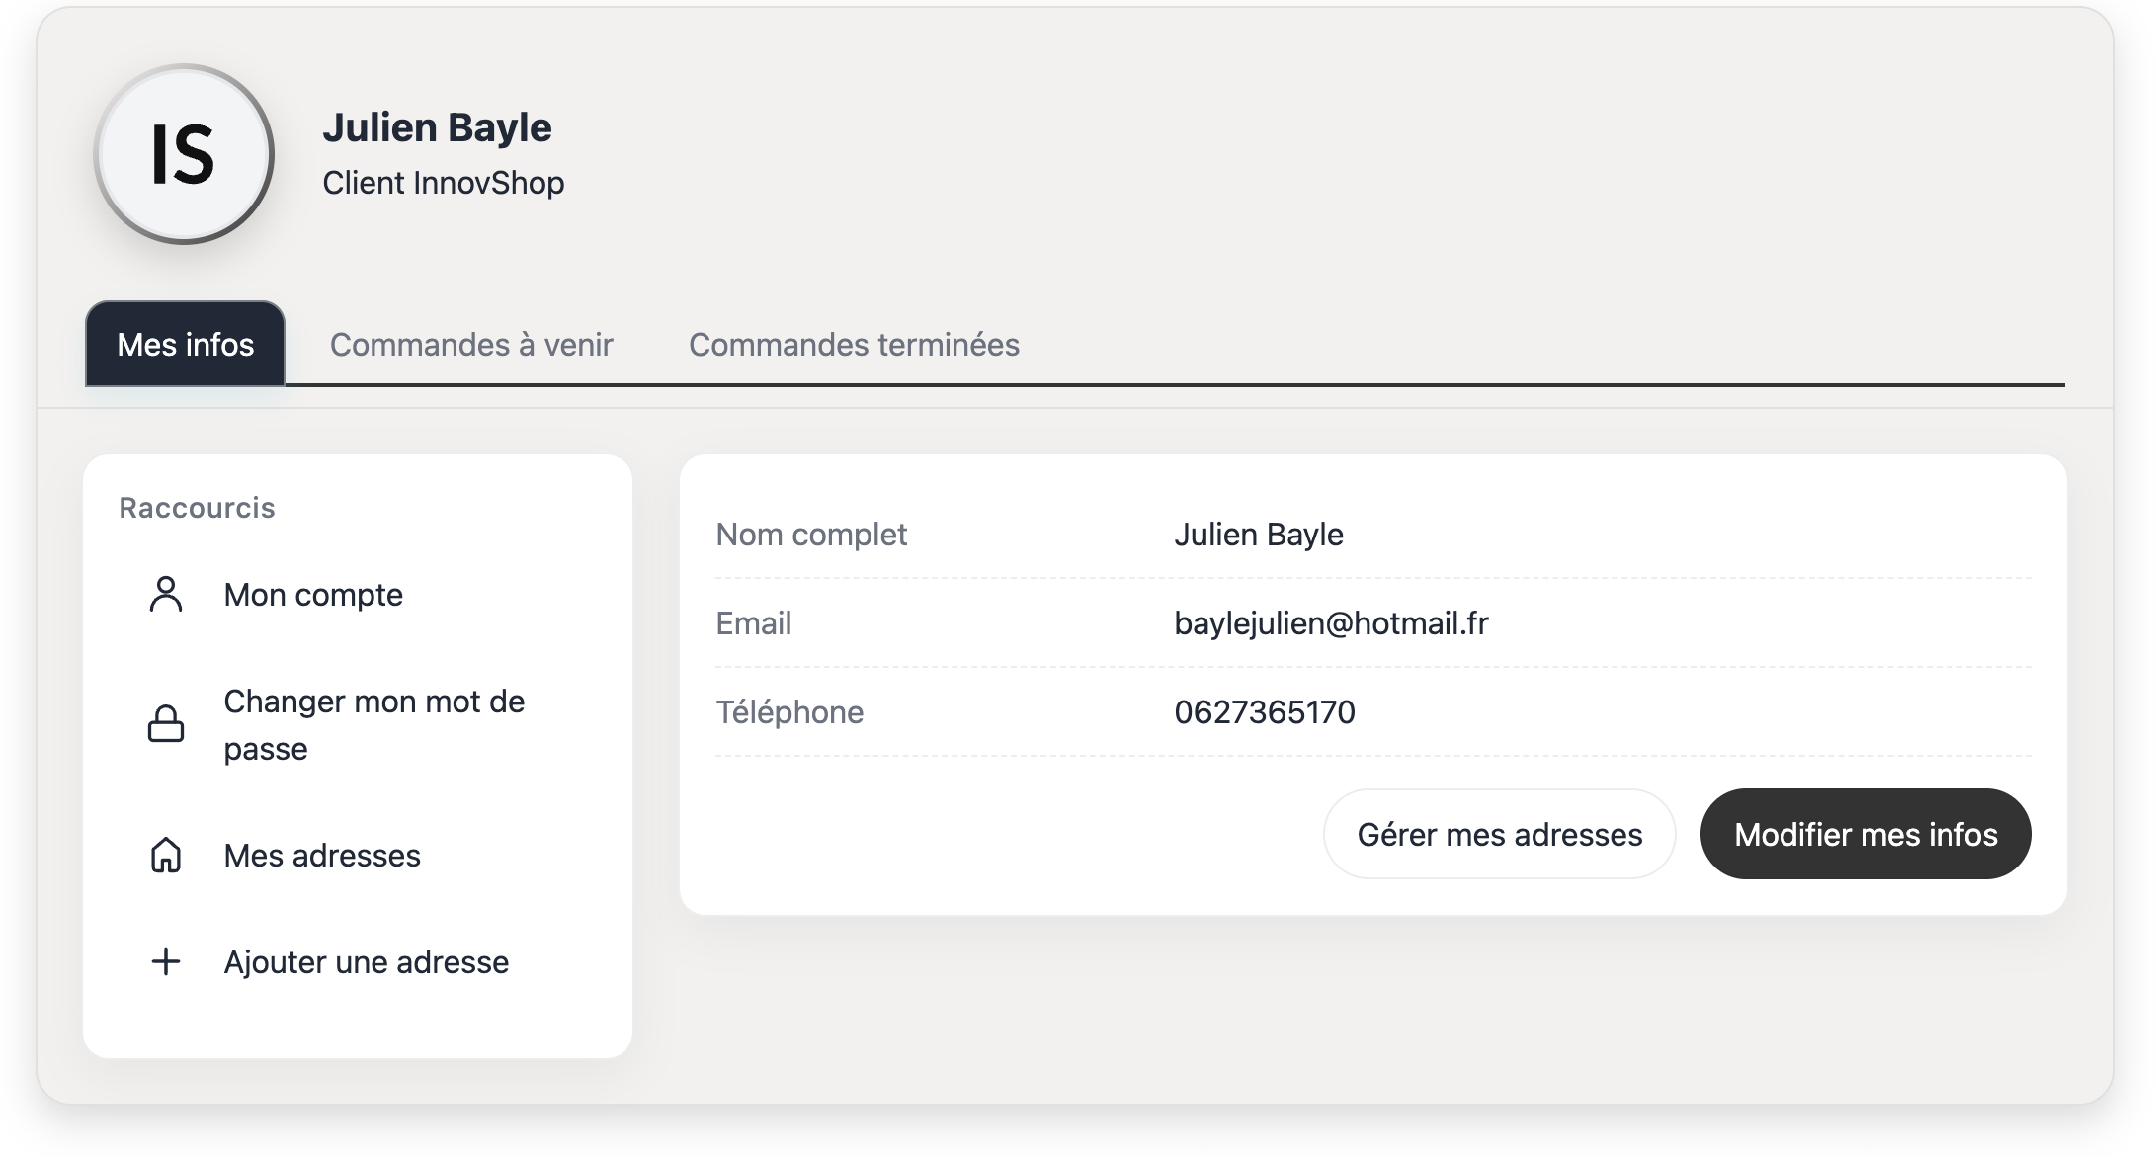
Fonctionnalités Front-Office
Authentification / Espace client

Slide 9
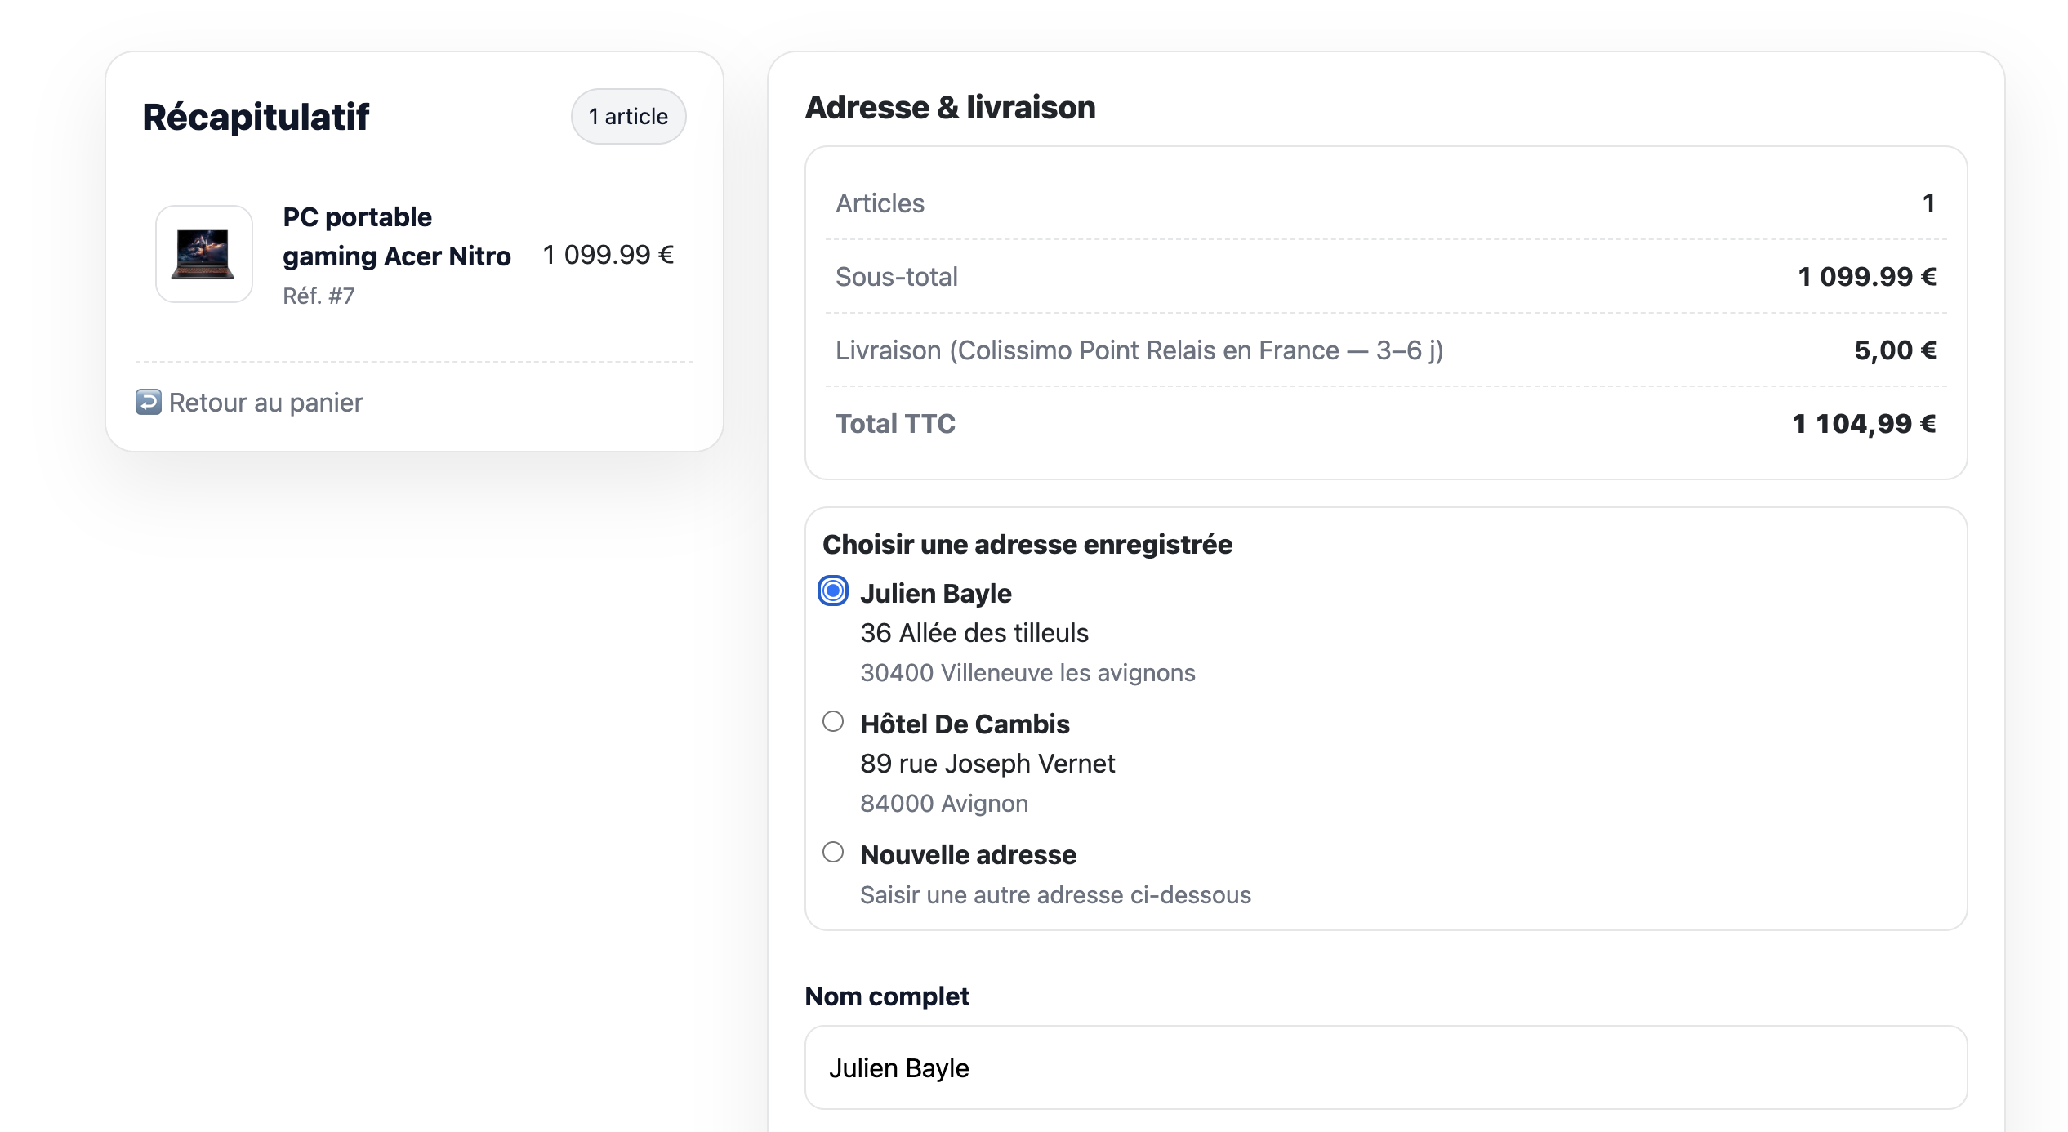
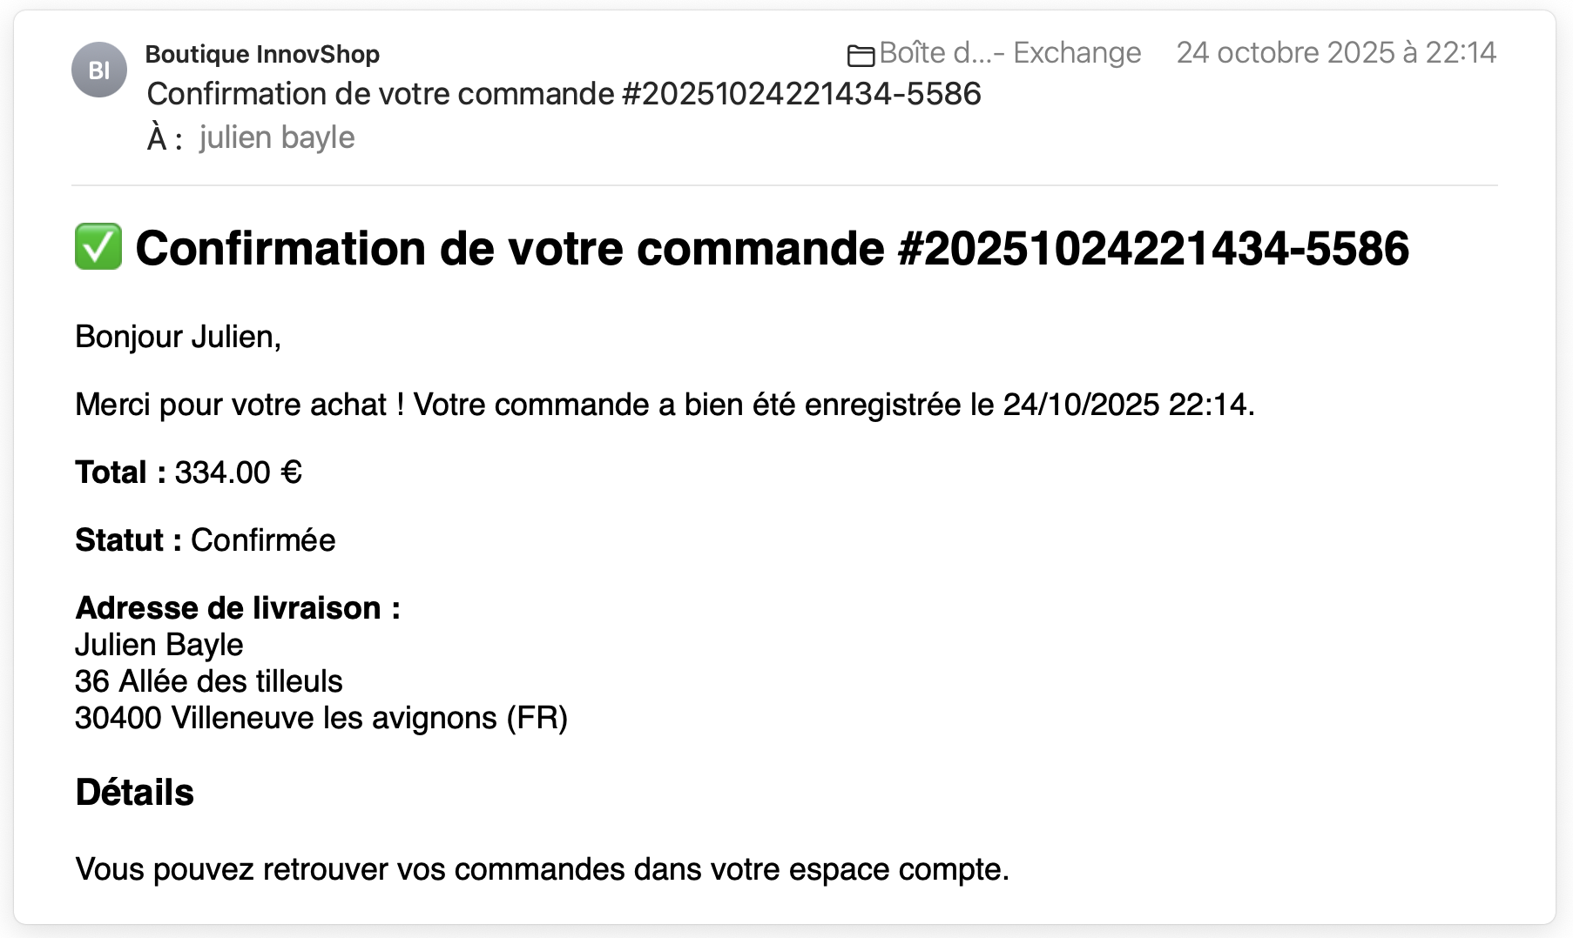
Fonctionnalités Front-Office
Processus de commande (étapes + email de confirmation)

Slide 10
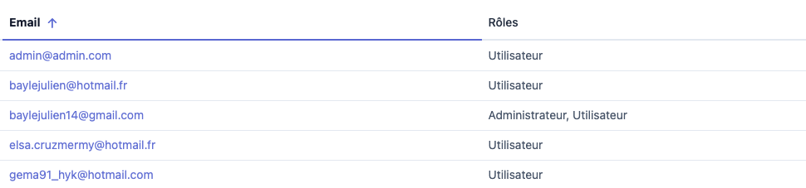
Fonctionnalités Back-Office – Côté administrateur
Connexion et accès sécurisé
Seul cet utilisateur peut accéder à la partie administration
L’accès au back-office est réservé aux utilisateurs disposant du rôle administrateur (ROLE_ADMIN).

Slide 11
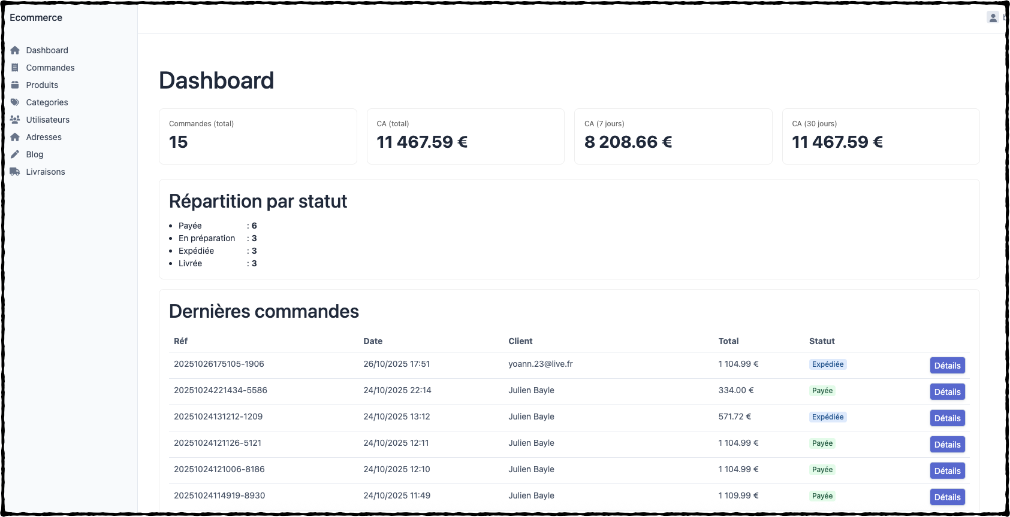

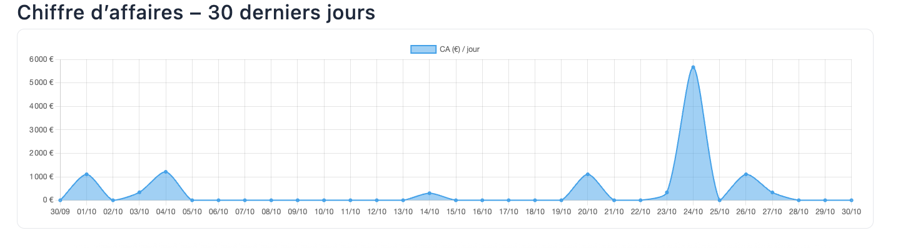
Fonctionnalités Back-Office
Ce tableau de bord permet à l’administrateur d’accéder rapidement aux principales sections de gestion.
Dashboard

Slide 12
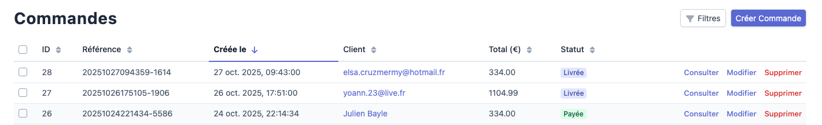
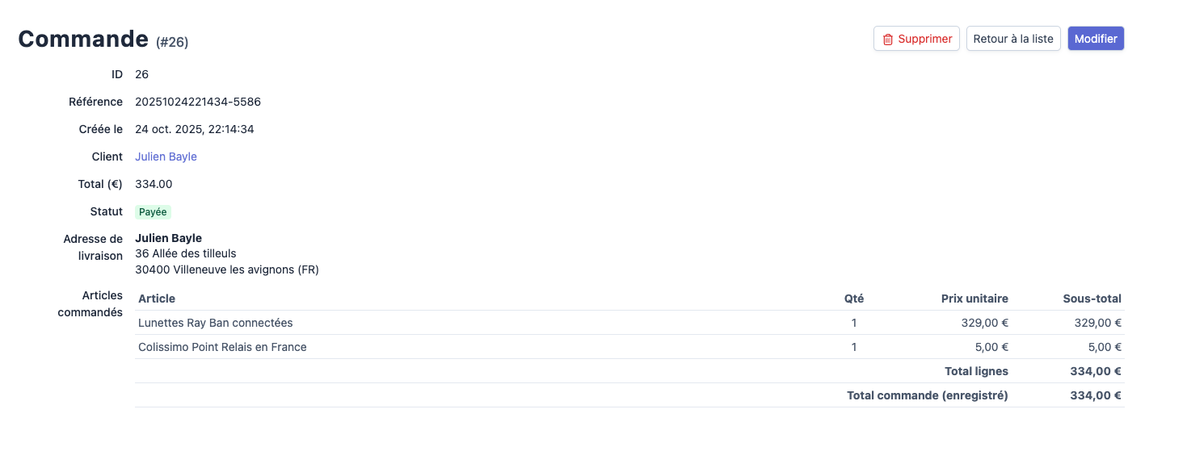
Fonctionnalités Back-Office
Commandes

Slide 13
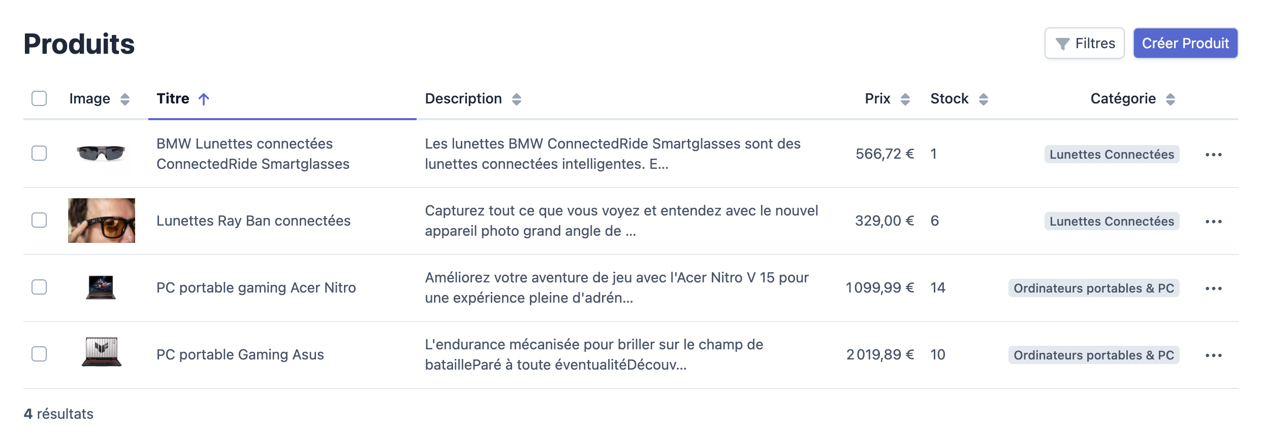
Fonctionnalités Back-Office
Gestion des produits (ajout, édition, suppression)

Slide 14
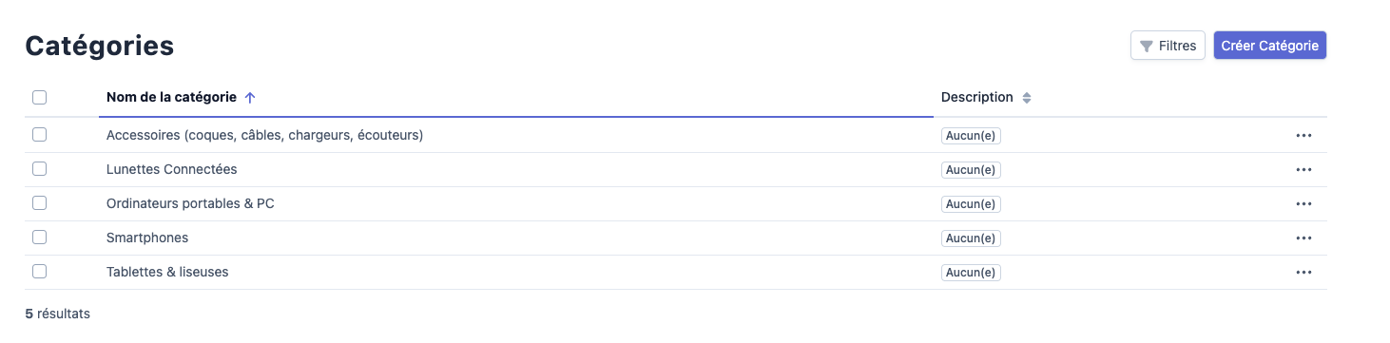
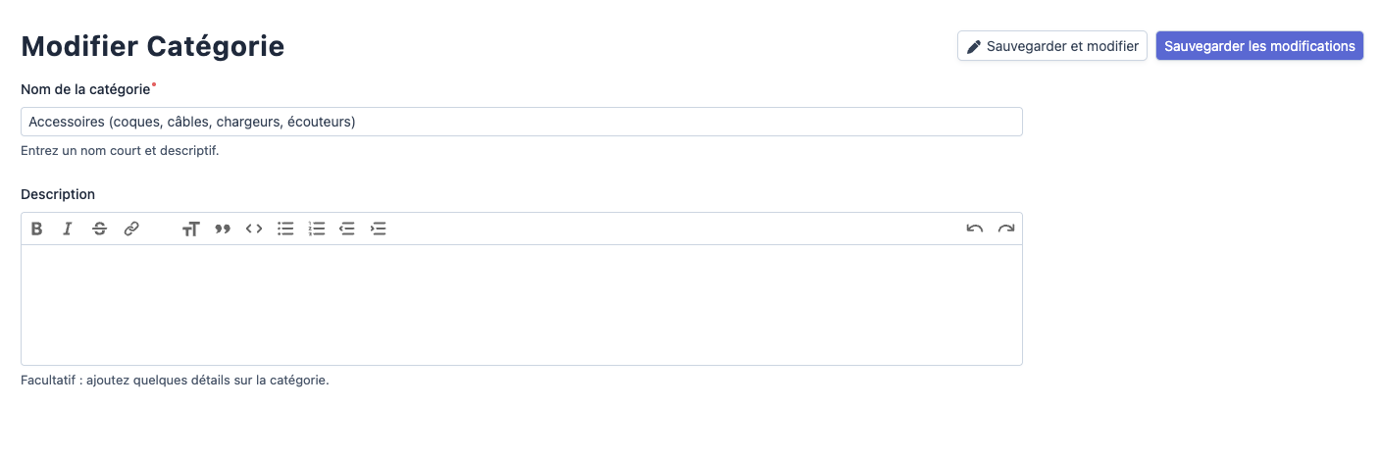
Fonctionnalités Back-Office
Catégories
Chaque produit est lié à une catégorie, assurant une hiérarchie claire dans la boutique.

Slide 15
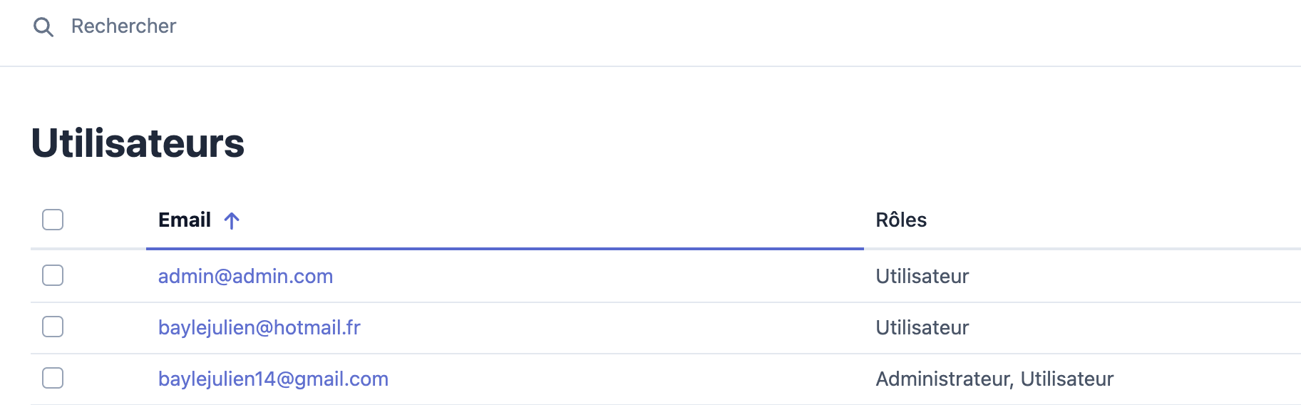
Fonctionnalités Back-Office
Gestion des utilisateurs (profil, historique)

Slide 16
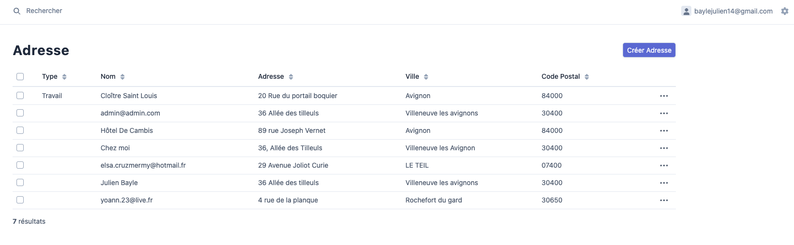
Fonctionnalités Back-Office
Adresses

Slide 17
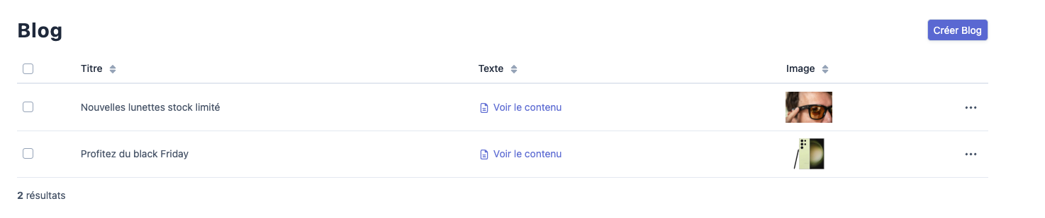
Fonctionnalités Back-Office
Blog
On peut envisager la publication des arrivages. Des nouveautés a venir. Parler d’une promotion

Slide 18
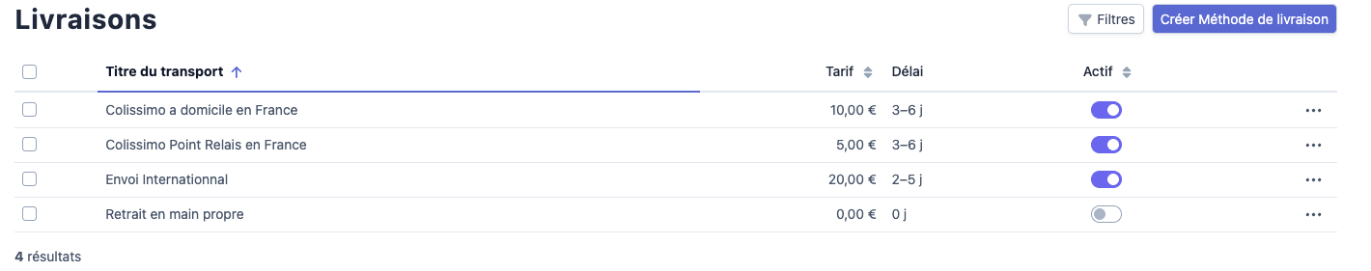
Fonctionnalités Back-Office
Livraisons
Cette section permet de créer et de proposer différents type de livraison. Activable ou désactivable.

Slide 19

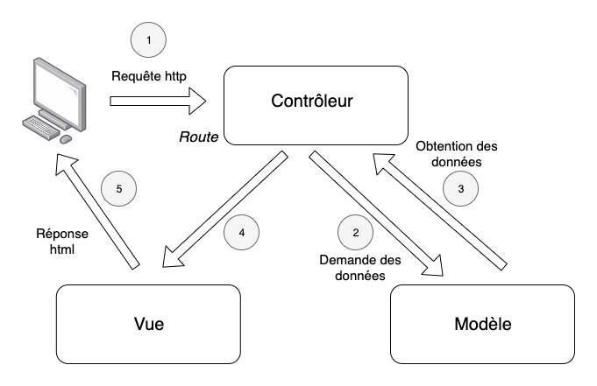
Architecture technique
Architecture et technologies utilisées
Framework : Symfony 6
Langage : PHP 8 / MySQL
ORM : Doctrine
Front : Twig + Bootstrap
Hébergement : AlwaysData
Sécurité : Symfony Security Bundle

Slide 20
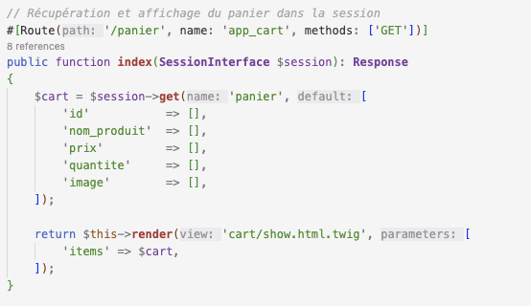
Logique métier
Composants métier côté serveur
Calcul automatique du total du panier
La variable total est initialisée au début du template cart
La valeur finale est automatiquement recalculée et affichée
Récupération du panier avec le CartController + envois du paramètre items au template

Slide 21
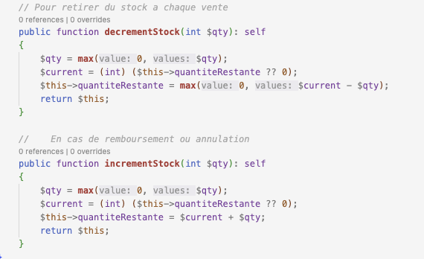
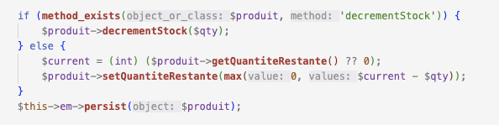
Logique métier
Gestion du stock (decrementStock, incrementStock)
La fonction est ensuite appellée dans le stripe webhook
Fonctions dans l’entité Produit

Slide 22
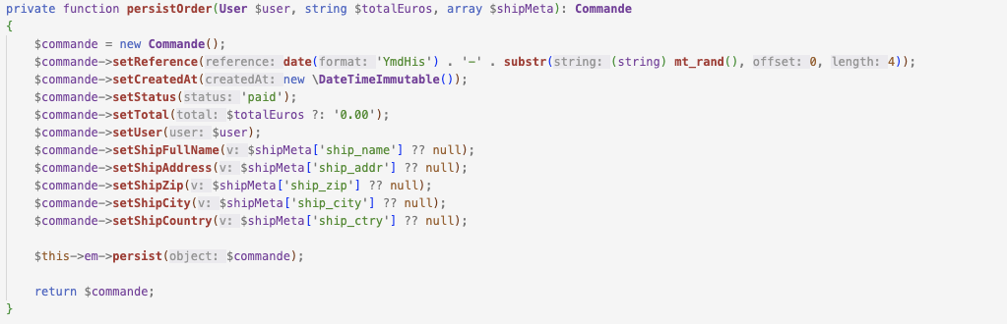
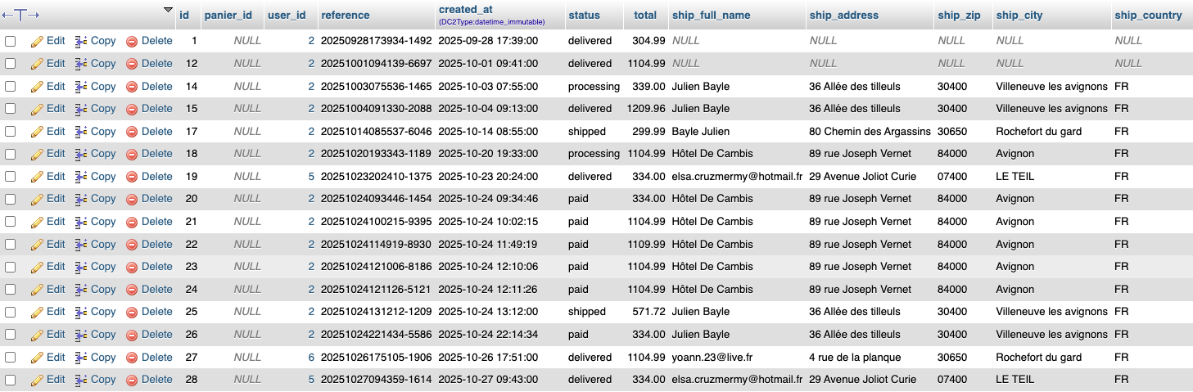
Logique métier
Adresse de livraison figée dans la commande
Les informations de livraison sont figées dans la base de données pour chaque commande.
L’adresse de livraison est enregistrée dans la commande au moment du paiement Stripe.
Cela garantit que la commande reste liée à l’adresse utilisée au moment de l’achat.

Slide 23
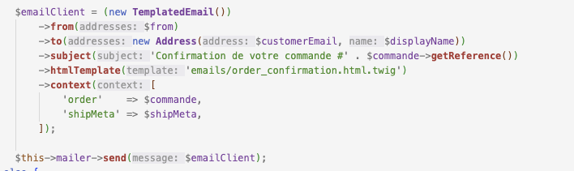
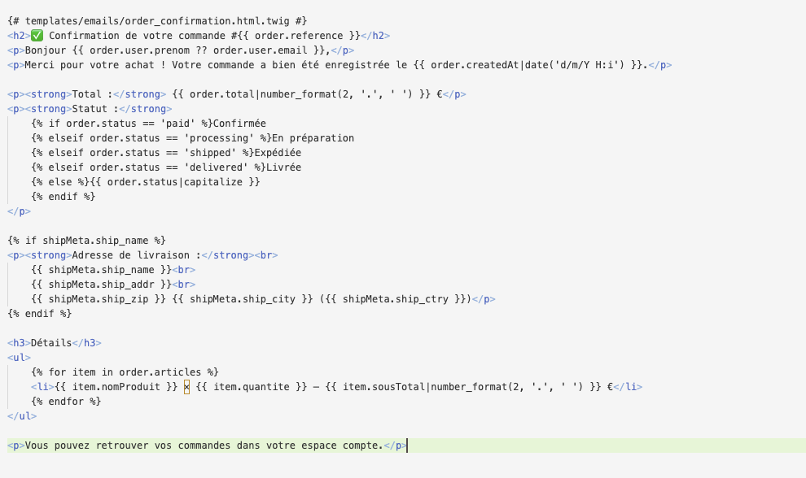
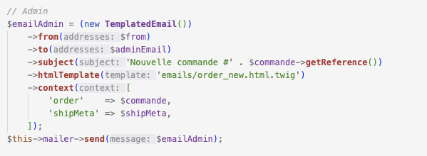
Logique métier
Envoi d’email de confirmation
Envoi d’un email de confirmation au client via le composant Mailer de Symfony
Envoi d’email à l’admin
Le corps du message est généré avec Twig, ce qui permet de personnaliser le contenu (nom du client, produits, total, etc.).

Slide 24
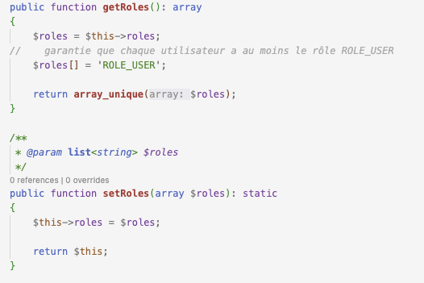
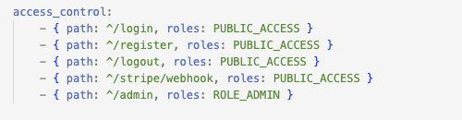
Logique métier
Rôles et autorisations (client / admin)
Security.yaml
Les règles d’accès garantissent que certaines pages (back-office)
sont réservées aux administrateurs authentifiés.
Extrait de mon entité User
Par défaut, tout utilisateur a le rôle User, tandis que l’administrateur aura le rôle Admin
L’annotation IsGranted protège certaines routes en limitant l’accès selon le rôle de l’utilisateur.

Slide 25
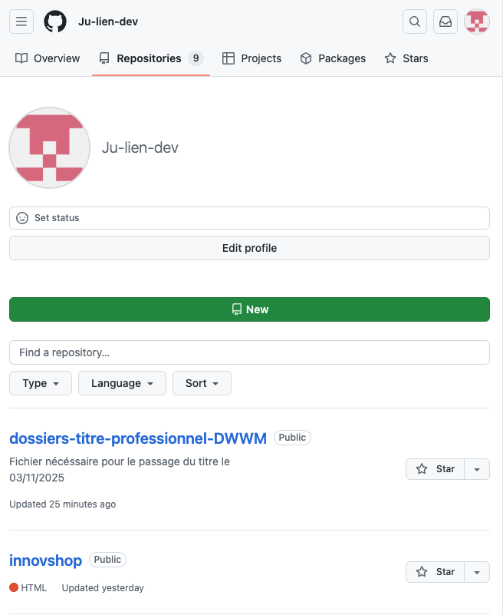
Outils et organisation
Organisation du projet
GitHub pour la gestion du code
AlwaysData pour le déploiement

Slide 26
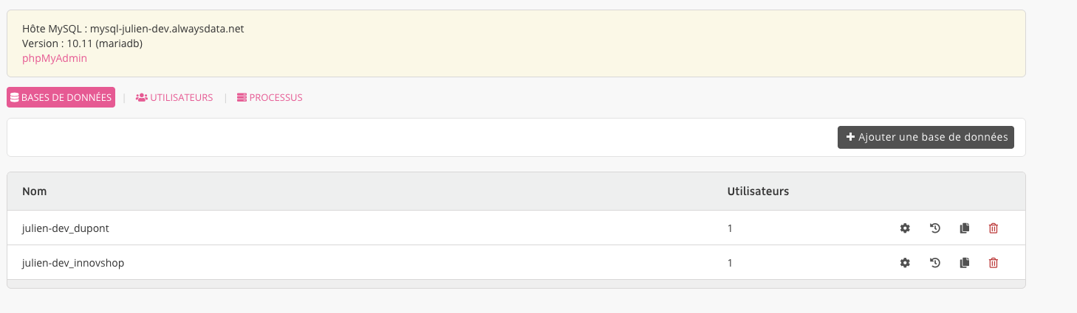
Déploiement
Mise en ligne du projet
Configuration du serveur et de la base de données
Une base de données MySQL a été importée directement depuis l’interface d’administration d’AlwaysData.

Slide 27
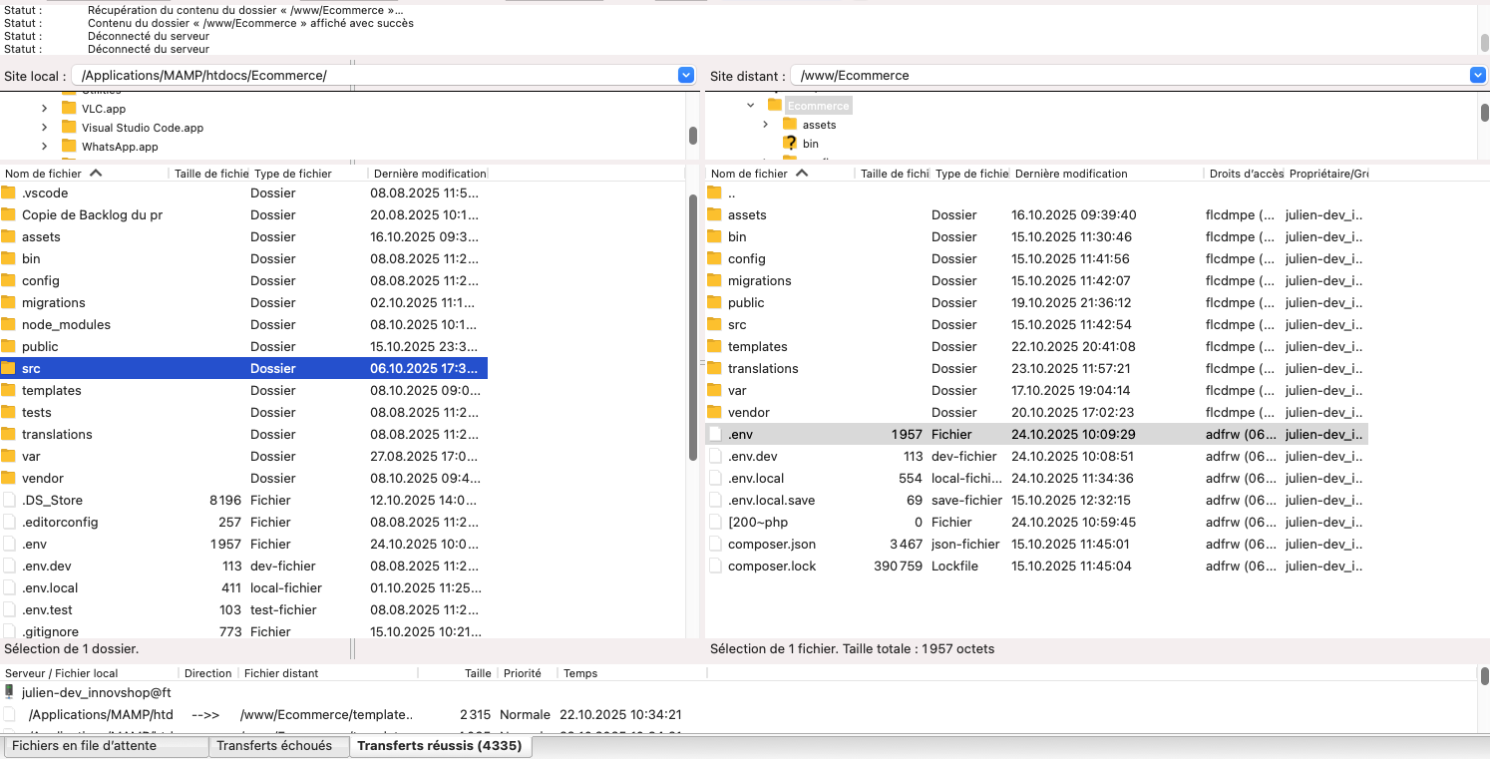
Déploiement
Transfert des fichiers via FileZilla
Le répertoire public/ a été configuré comme racine

Slide 28
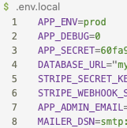
Déploiement
Configuration du .env (variables masquées)
les clés sensibles (notamment Stripe et App Secret) ont été masquées et déplacées dans un fichier .env.local, non transmis sur GitHub.

Slide 29
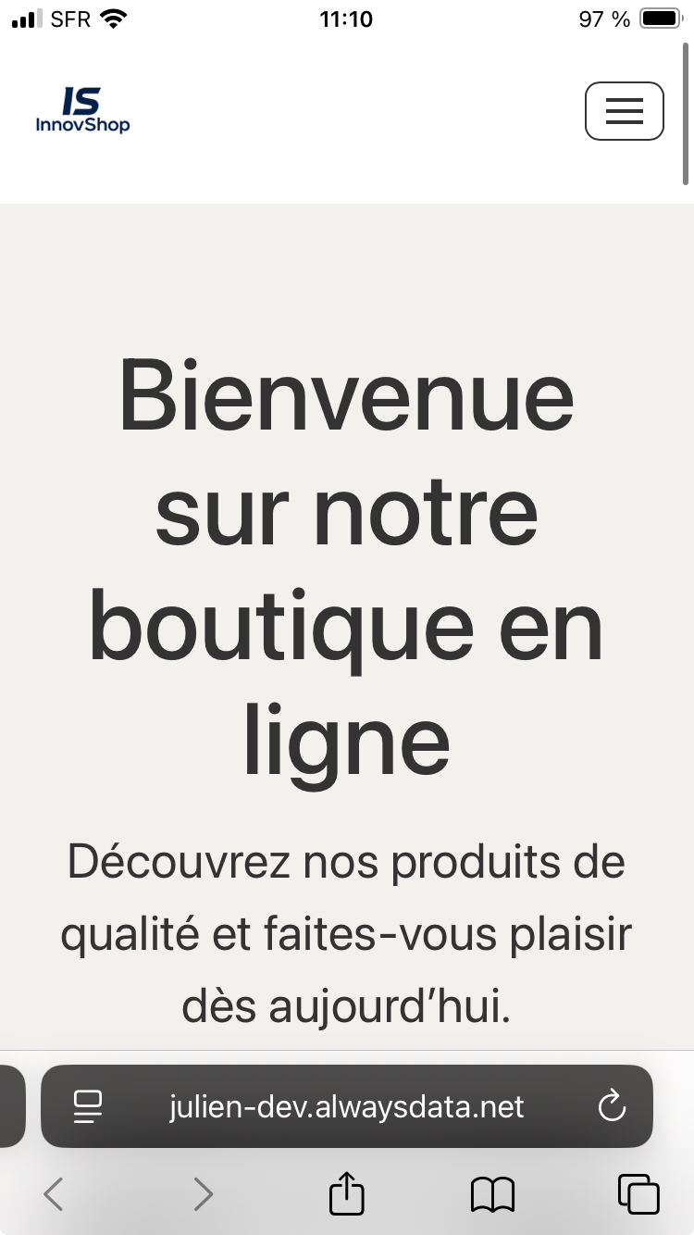
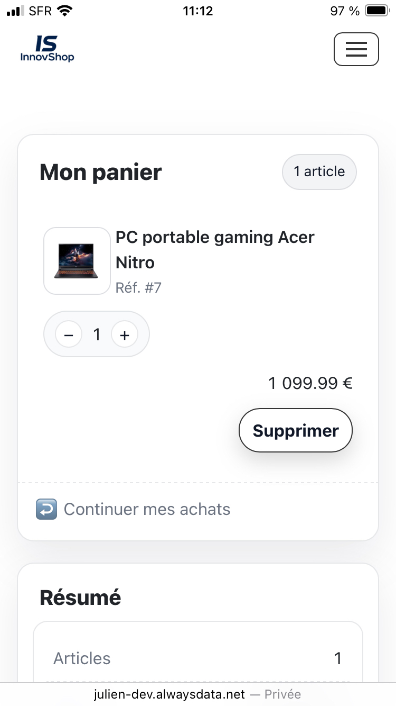
Déploiement
Tests et validation sur AlwaysData
Tests sur mon iPhone SE

Slide 30

Bilan et perspectives
Bilan du projet InnovShop
Compétences acquises :
Développement complet front + back en utilisant un framework (Symfony)
Sécurité et gestion utilisateurs
Déploiement sur un serveur distant
Perspectives d’évolution :
Proposer aux clients de mettre un avis après achat
Mettre en place un système de réduction par code promo

Slide 31
